Slide 1

Genetica e oncologia
Como, 19/04/2023
Dott.ssa Elena Repetti
Medico Genetista

Slide 2
Il tumore si eredita?
Molti fattori intervengono nell’insorgenza del tumore:
- ambientali (esposizioni consapevoli e inconsapevoli)
- alimentari (dieta sbilanciata e scorretta)
- stili di vita scorretti (fumo, abuso di alcool, sovrappeso…)
- età
- predisposizione genetica

Slide 3
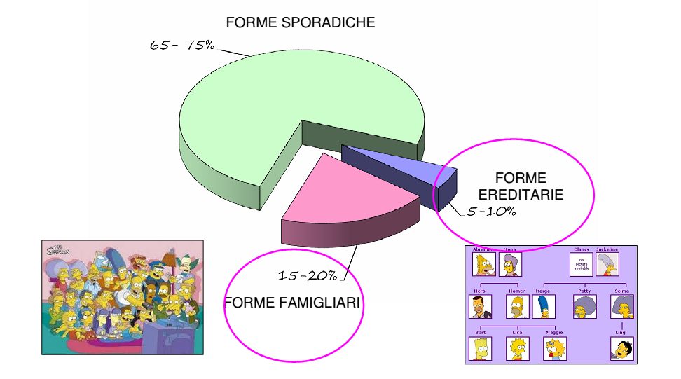

Slide 4
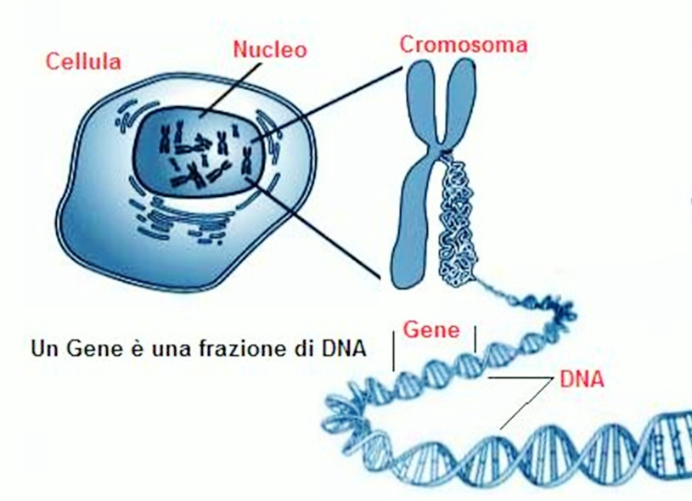


Slide 5
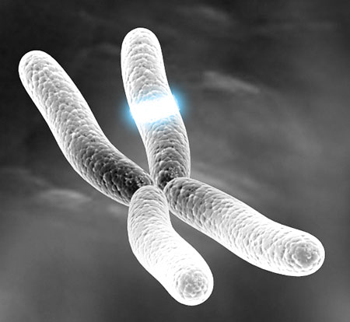
Geni coinvolti
BRCA1 BRCA2
MSH6, MSH2, PMS2, MHL1
CHEK2 ATM
PALB2
TP53 PTEN

Slide 6

Rischi correlati
Mutazioni di BRCA1 comportano un rischio del 50-85% di sviluppare un cancro della mammella nel corso della vita, ed un rischio del 15-40% di andare incontro ad un cancro dell’ovaio.
Mutazioni di BRCA2 comportano il rischio di sviluppare nel corso della vita un cancro della mammella del 50-85 % per le donne, mentre per il cancro dell’ovaio è del 14-27%.
Mutazioni in BRCA2, inoltre, determinano un aumento di rischio (8% circa) di tumore al pancreas, soprattutto nelle famiglie dove sono già presenti casi di questo tumore.

Slide 7

…e nel maschio?
BRCA1 e BRCA2 comportano un lieve ( circa 7%) incremento di rischio di carcinoma mammario e di altri tumori:
della prostata (20%)
del colon
del pancreas

Slide 8





TEST GENETICO
PER LA PAZIENTE TEST DIAGNOSTICO
PER I FAMIGLIARI TEST PREDITTIVO
Il test genetico non è mai fine a se stesso !!

Slide 9

IMPORTANTE!
Avere un risultato positivo non significa che si svilupperà sicuramente un tumore o che recidiverà, ma permette di attuare tutte le strategie di sorveglianza (protocolli di imaging mirati) e di prevenzione (chirurgica, farmacologica e di stili di vita) per far sì che ciò non accada o che accada il più tardi possibile.
Avere un risultato negativo o incerto non esclude a priori l’insorgenza di un tumore e ogni tipo di risposta va interpretata da un genetista e rivista in base all’anamnesi personale e familiare del paziente.
La decisione finale se sottoporsi o meno all’esecuzione dei test genetici è strettamente personale.

Slide 10




Caratteristiche del test genetico
Molto complesso
Risultati non sempre chiari
Forti implicazioni psicologiche
Costo

Slide 11

Non tutti devono sottoporsi al test, ma chi dovrebbe accedere al test?
Valutazione da parte di specialisti (oncologi, senologi, ginecologi)
Consulenza genetica oncologica
CRITERI DI SELEZIONE (quali e quanti tumori presenti in famiglia, età di insorgenza, caratteristiche istologiche del tumore…)

Slide 12

Cos’è la consulenza genetica oncologica?
E’un colloquio medico in cui, ricostruendo l’albero genealogico e raccogliendo le informazioni cliniche del paziente e dei suoi famigliari, è possibile identificare le persone con una predisposizione genetica a sviluppare tumori in uno o più organi.
Il medico genetista è sempre più protagonista nella prevenzione primaria e secondaria di persone sane e nelle scelte terapeutiche di persone che sono già state colpite del tumore.
Il genetista è in grado di valutare il rischio oncologico della persona, prescrivere test genetici di predisposizione per quel rischio spiegando loro i limiti e i benefici di queste analisi e soprattutto commentando i risultati ottenuti e le ricadute famigliari che possono avere.
Il genetista può confrontarsi con gli altri specialisti (oncologo, senologo, ginecologo…) che seguono il paziente suggerendo già al momento della diagnosi test di farmacogenetica e farmacogenomica per una terapia personalizzata del tumore che possa limitarne gli effetti collaterali e prevederne l’efficacia.

Slide 13

Grazie per l’attenzione

